Slide 1

Музичний словничок
Рок - музика (англ. rock) — узагальнена назва низки напрямів популярної музики другої половини XX століття, що походять від рок-н-ролу та ритм-енд-блюзу;
музичний компонент рок-культури; з’явилась у Великобританії та США на межі 50-60-х років XX ст.

Slide 2


Розвиток рок – музики та його різновиди біт-рок-гурт
«The Beatles»

Slide 3


Хард-рок.

Slide 4


Софт-рок.

Slide 5

Панк-рок.

Slide 6


Симфо-метал.

Slide 7

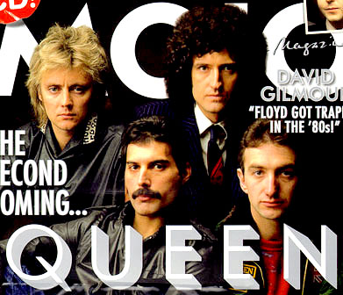
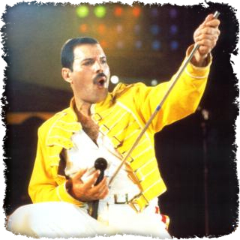

рок-гурт

Slide 8

Музичне сприймання
Група «The Beatles». «Let It Be».
Група «Queen». «The Show Must Go On»
«We Are the Champions»
Група «Pink Floyd». «Another Brick in the Wall».

Slide 9
Аналіз музичних творів
Які особливості рок-музики відчувалися у композиціях різних гуртів?
2.Які інструменти, на вашу думку, звучали у творах?
3.Чим відрізняються ці твори від музики, яку ми слухали на попередніх уроках?

Slide 10

Музичне сприймання
«Відпусти»
«Без бою»
«Все буде добре»

Slide 11

Виконання пісні
«Рок-н-рол»
(слова і музика Н. Май).

Slide 12

Домашнє завдання
Послухайте улюблену музику. Чи будуть серед неї рок-ком- позиції? Намалюйте картину під назвою «Мій рок» та презентуйте її у школі.

